Slide 1

离线数仓项目
讲师：郭嘉富强

Slide 2

数据模拟概述
用户行为数据
App上埋点
......
2020-06-14
公司业务App上线
数仓App上线
用户业务数据
......

Slide 3
用户行为日志采样
页面日志:
{
common:{},
page:{},
ts:xxx
｝
启动日志:
{
common:{},
start:{},
ts:xxx
｝
错误日志:
{
common:{},
err:{},
ts:xxx
｝
动作日志:
{
common:{},
actions:[],
ts:xxx
｝
曝光日志:
{
common:{},
displays:[],
ts:xxx
｝

Slide 4
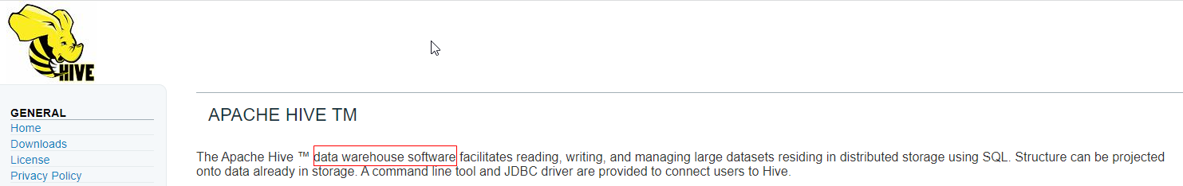
数仓软件的选择

Slide 5




Hive的执行引擎
HQL
数据的管理
计算方式

Slide 6
数仓搭建技术选型
Hive On Spark
Spark On Hive
/opt/module/hive/bin/hive
/opt/module/spark/bin/spark-sql
HQL
Hive的解析器和编译器
Spark的解析器和编译器
SparkApp
Hive表中的数据

Slide 7
SQL解析为Spark代码
tablea表在hdfs的位置 : /hive/user/warehouse/db1/tablea
dt: 分区是表目录下的子目录,如:/hive/user/warehouse/db1/tablea/dt='xxx'
① val rdd:RDD = SparkContext.textFile(" /hive/user/warehouse/db1/tablea/dt='xxx'")
② rdd.filter(data => data.gender.equls("男"))
.map(data => (data.民族，data.age))
③ rdd.groupByKey
④ rdd.map{
case(民族, ages) => (民族, ages.sum())
}
⑤ rdd.collect()
select
民族,sum(age)
from tablea
where dt = 'xxx' and gender = '男'
group by 民族

Slide 8
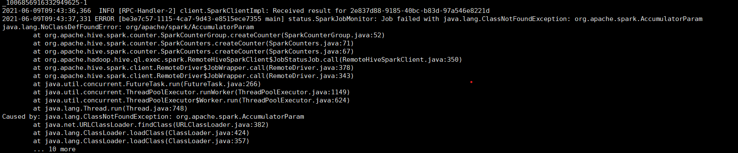
Hive 不兼容Spark错误

Slide 9
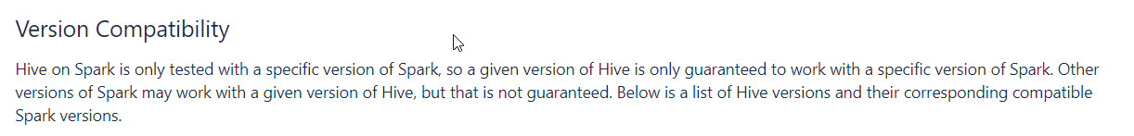
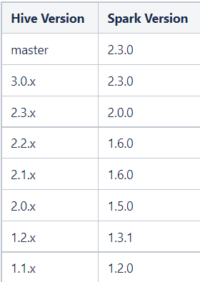
Hive 官方推荐Spark版本

Slide 10
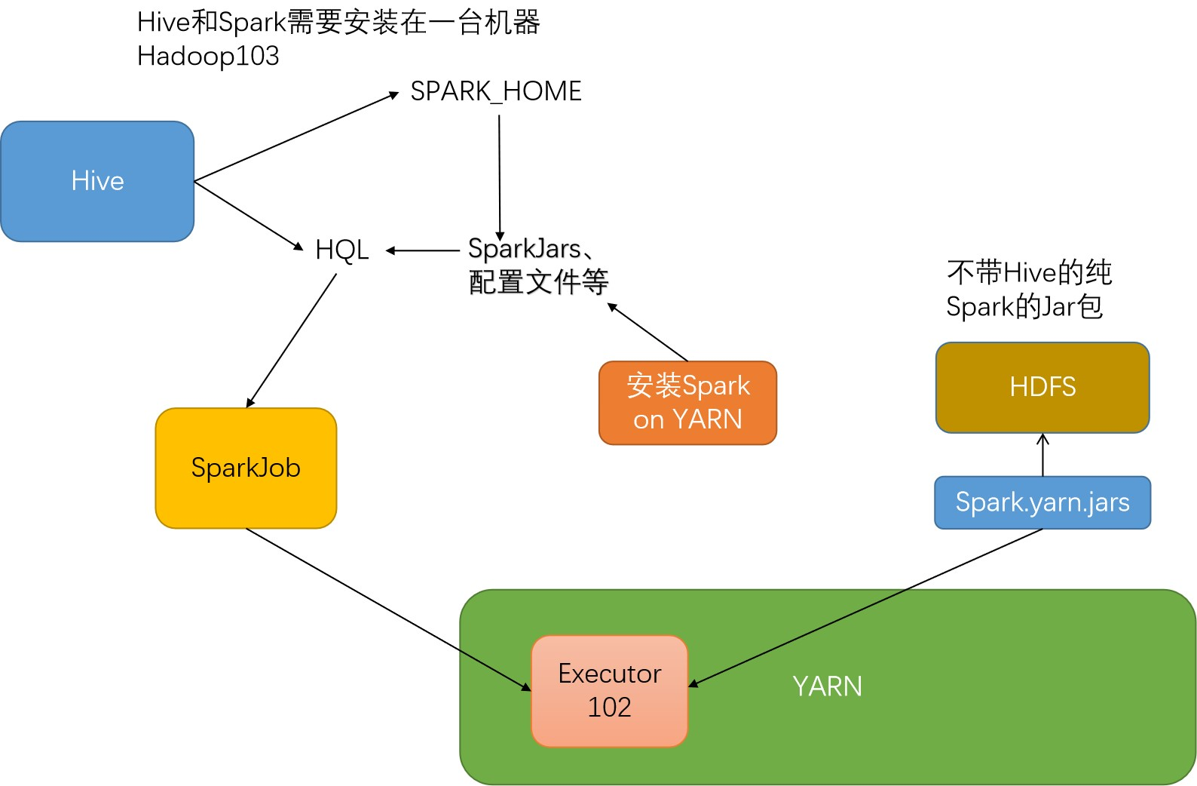
Hive On Spark原理

Slide 11
hiveserver2 OOM问题解决办法
mv hive-env.sh.template hive-env.sh
export HADOOP_HEAPSIZE=1024

Slide 12
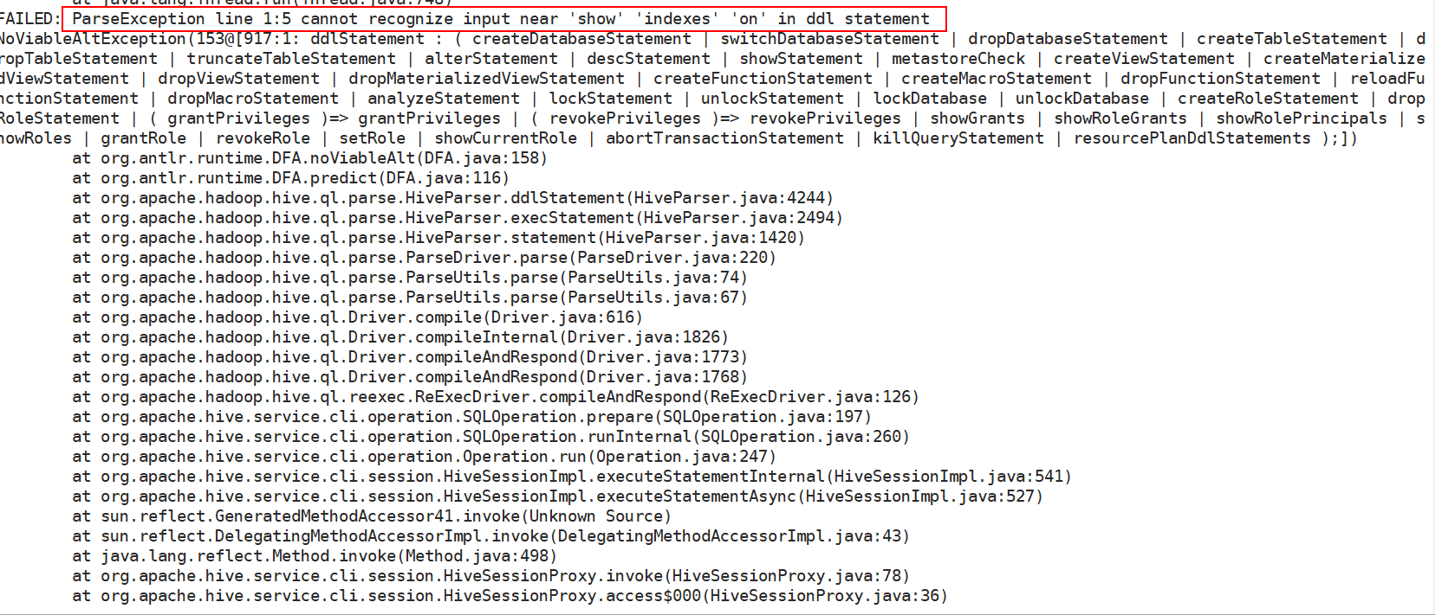
NoViableAltException(153@[917:1: ddlStatement : ( createDatabaseStatement | switchDatabaseStatement | dropDatabaseStatement | createTableStatement | dropTableStatement | truncateTableStatement | alterStatement | descStatement | showStatement | metastoreCheck | createViewStatement | createMaterializedViewStatement | dropViewStatement | dropMaterializedViewStatement | createFunctionStatement | createMacroStatement | dropFunctionStatement | reloadFunctionStatement | dropMacroStatement | analyzeStatement | lockStatement | unlockStatement | lockDatabase | unlockDatabase | createRoleStatement | dropRoleStatement | ( grantPrivileges )=> grantPrivileges | ( revokePrivileges )=> revokePrivileges | showGrants | showRoleGrants | showRolePrincipals | showRoles | grantRole | revokeRole | setRole | showCurrentRole | abortTransactionStatement | killQueryStatement | resourcePlanDdlStatements );])
...... at java.lang.Thread.run(Thread.java:748)
FAILED: ParseException line 1:5 cannot recognize input near 'show' 'indexes' 'on' in ddl statement
hiveserver2 报错问题
忽略即可

Slide 13
谢谢观看

